Slide 1
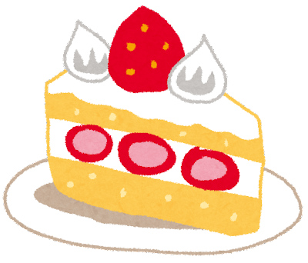
食べ物クイズ
～お菓子・デザート編～（全５問）

Slide 2
第１問
杏仁（あんにん）豆腐は、中華料理のデザートとして
親しまれています。さて、「杏仁」とは何でしょう？
①杏（あんず）のたね
②トウモロコシの粉
③白いいんげん豆

Slide 3
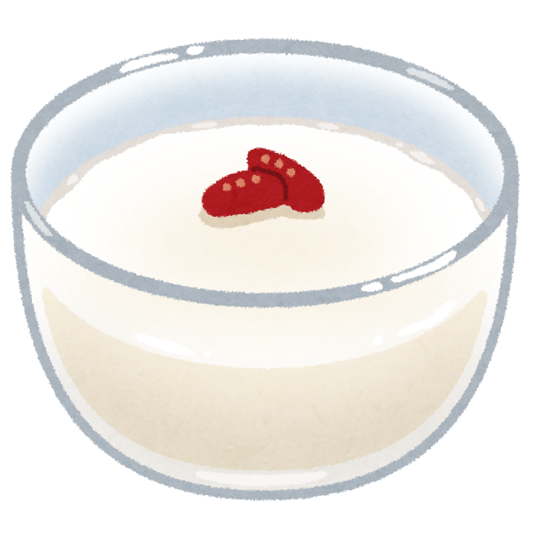
答え ①
杏の種のことを中国では、杏仁といいます。
杏仁豆腐は、甘い杏の粉と牛乳と寒天を豆腐状にしたもので、手に入りにくい時は、牛乳にアーモンドエッセンスを少し加えて、寒天で固めて作ります。
食べやすい形に切り分け、缶づめの果物やフレッシュフルーツを
かざり、中国では、お料理の最後のデザートとして食べられます。

Slide 4
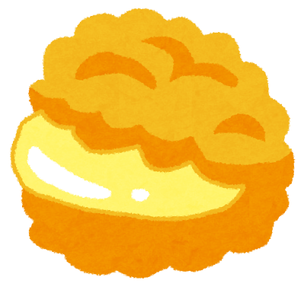
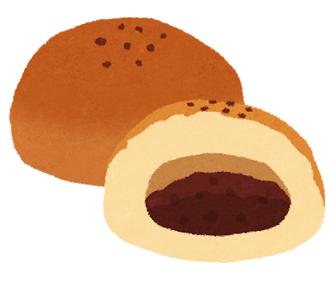
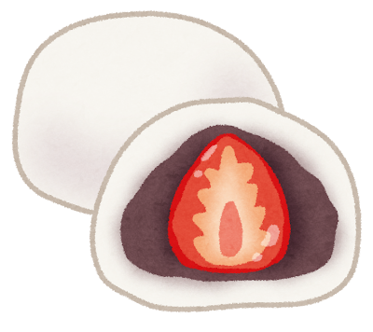
第２問
揚げ物のつけ合わせや、お好み焼きに必要な野菜としてキャベツは、1年中、各家庭で食べられている野菜です。特に春には、春キャベツが出回ります。
さて、つぎのスイーツでそんなキャベツが名前の由来になっているものがあります。それはどれでしょう？
①イチゴ大福 ②シュークリーム ③アンパン

Slide 5
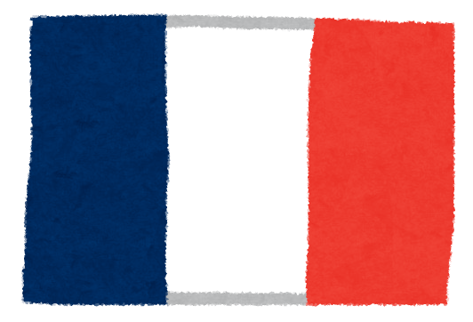
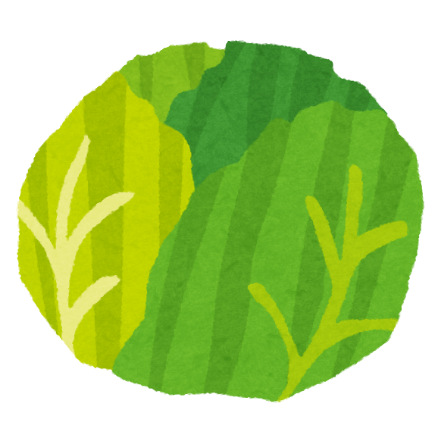
答え ②
フランス語で、キャベツの事を「シュー」とよびます。
「クリーム」は英語ですが、膨らんだ形がキャベツに似ていることからそう呼ばれるようになりました。
フランス語では「シュー・ア・ラ・クレーム」、英語では「クリーム・パフ」とよびます。

Slide 6
第３問
アイスクリームが一番はじめに作られた国はどこでしょう？
①フランス
②イタリア
③アメリカ

Slide 7
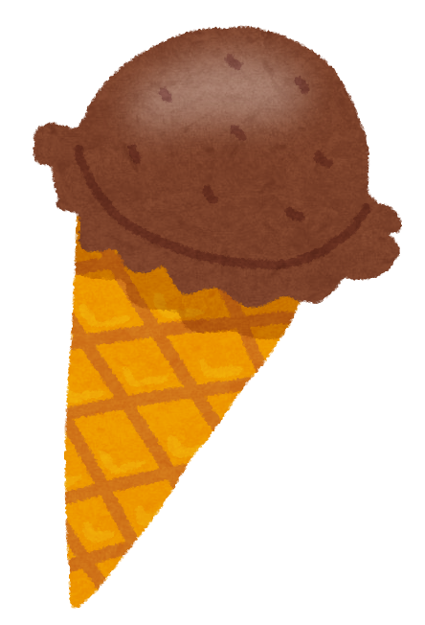
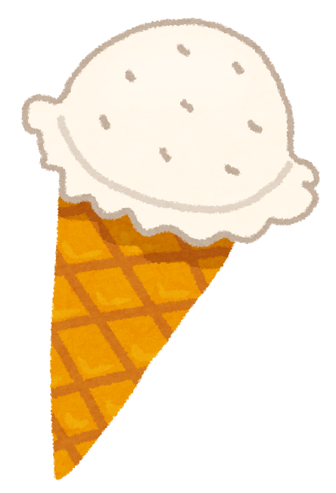
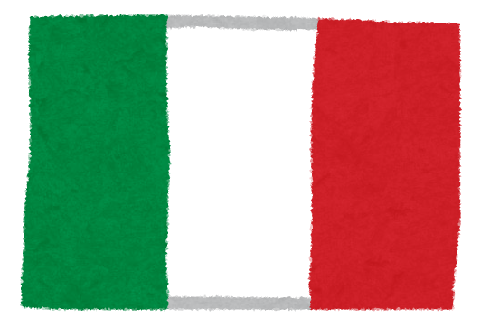
答え ②
昔から乳製品を雪や氷で冷やして食べる習慣はありましたが、
アイスクリームは１６世紀中ばごろに、イタリアで考えられたものです。
凍っているのにやわらかい秘密は中に入っている空気です。
ソフトクリームは低温で常にかき混ぜているため、さらにやわらかくなります。

Slide 8
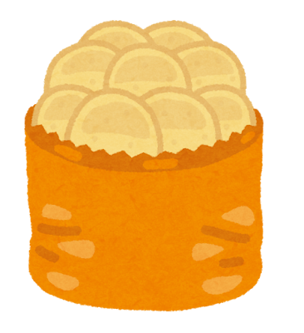
第４問
みんなが好きなポテトチップスやポップコーンなどのスナック菓子。
では、スナックってどんな意味があるのでしょうか。
①油で揚げている塩あじの菓子
②軽くつまめる菓子
③歩きながら食べてもいい菓子

Slide 9
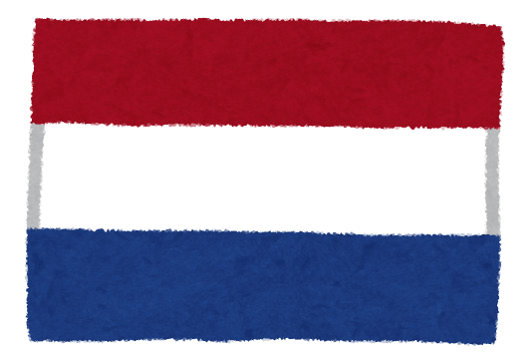
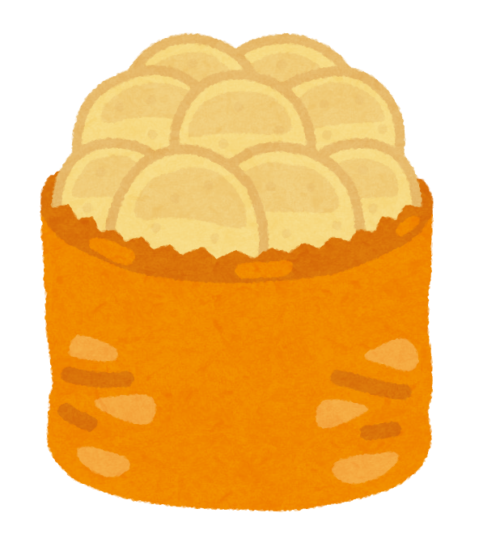
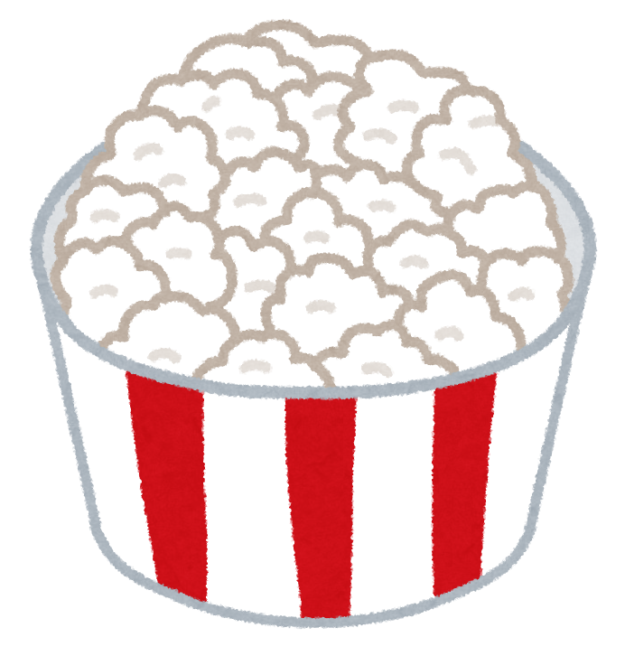
答え ②
オランダ語の「スナッケン」からできたことばです。食事と食事の間に気軽に食べることができるというものです。美味しいけれど、食べ過ぎないようにしましょう。

Slide 10
第５問
チョコレートは、はじめは元気のでる薬として作られた、
とても貴重なものでした。
では、チョコレートはだれが作ったでしょうか？
①古代メキシコの人
②スペインの探検家たち
③スイスの牧場主

Slide 11
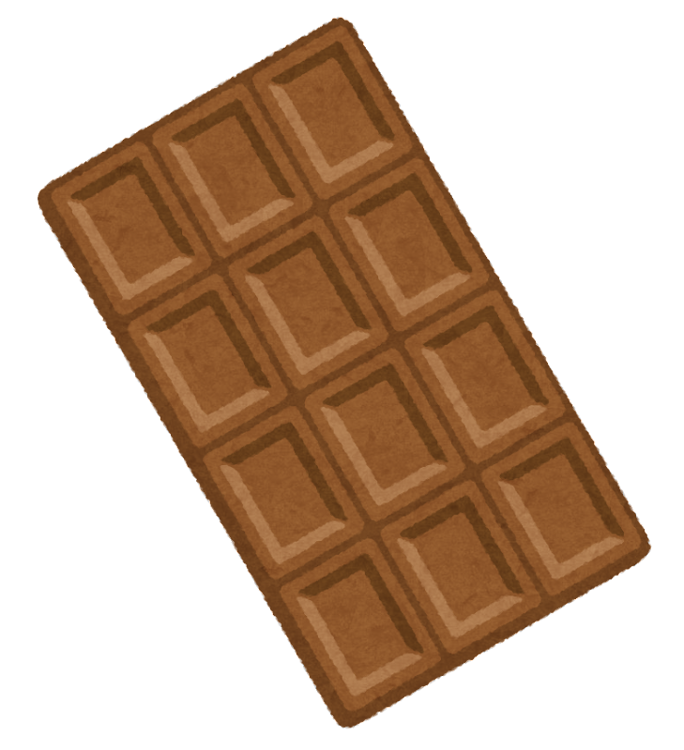
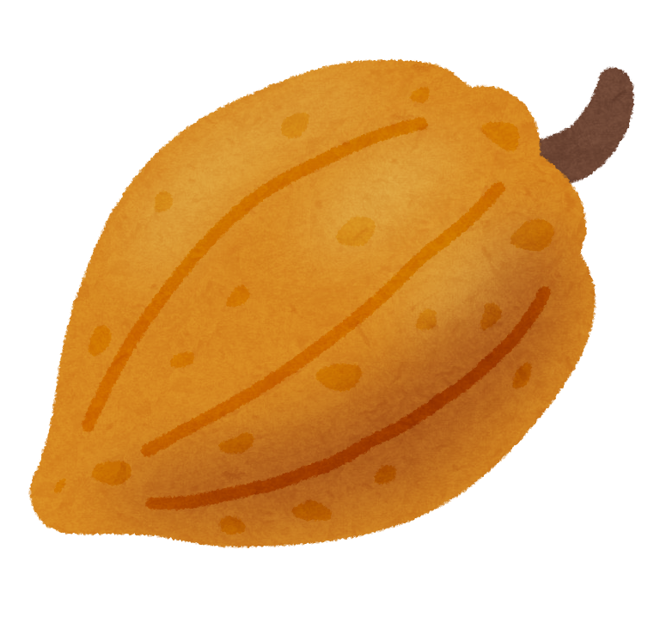
答え ①
チョコレートは、最初は、甘い食べ物ではなく、飲み物でした。
カカオ豆をすりつぶして水にとかし、スパイスと香料で味をつけて飲んでいました。
カカオ豆は「神様の食べ物」として、とても高価で貴重なものでした。

